Slide 1
Automatic fall detection of human in video using combination of features
2016 IEEE

Slide 2
Introduction
Classify fall detection systems into two categories : context-aware systems and wearable devices
Cameras, floor sensors, infrared sensors, microphones and pressure sensors
The person does not need to wear any special device
Based on miniature electronic sensor-based devices whereby people need to wear
Accelerometer attached to the body based method and smartphone based method
Can achieve a well performance
Notes:
상황 인식 시스템, 웨어러블 장치
가장 일반적인 센서는 카메라, 플로어 센서, 적외선 센서, 마이크 및 압력 센서 / 한계: 센서가 배치된 장소에 한정
사람이 착용해야 하는 소형 전자 센서 기반 장치를 기반으로 함 / 신체 기반 방식, 스마트폰 기반 방식에 가속도계가 부착된 두 가지 범주 존재 / 한계: 사람들이 항상 디바이스 착용하는 것을 기억하기 어려움
결과적으로, 상황 인식 시스템에는 컴퓨터 비전 기술을 사용한 비디오 기반 시스템 존재. 이는 성능 뛰어남. 이에 대해 설명.

Slide 3
Related Work
Analyzing the bounding box of the person in a single image → Accuracy may fluctuate greatly when the relative position of camera and the person changes → Cannot distinguish “fall-down” from “fall-like” activities accurately
Use shape based methods → Ratio of the person’s width and height is used to detect falls → Use a simple background subtraction method to get the person’s silhouette → Use a shape model
Notes:
1_ 가장 일반적인 낙상 감지 방법 중 하나(단일 영상에서 사람의 bounding box 분석하는 것). 간단하고 쉽게 구현 가능
2_ 모양 기반 방법 (2) 배경을 빼서 실루엣 얻은 다음 이 실루엣 관련 특징들을 기반으로 fall detection 수행
모양 기반 방법은 경계 상자 방법보다 성능은 좋지만 앉거나 쪼그리고 앉는 것과 같은 일부 fall과 유사한 활동은 여전히 낙상 사고로 감지

Slide 4
Approach
Propose a new augmented feature HLC, combining Histograms of Oriented Gradients (HOG), Local Binary Pattern (LBP) and features extracted by the Deep Learning Framework Caffe, to represent the silhouette area of the person
Based on two Support Vector Machine (SVM) models
Notes:
(뒤에서 자세히 설명)
HOG - 보행자 검출이나 사람의 형태에 대한 검출에 많이 사용됨. 영상의 지역적 gradient를 해당 영상의 특징으로 사용하는 방법
LBP - 이미지의 질감 표현 및 얼굴 인식 등에 활용되는 간단하면서도 효율적인 방법
Caffe - 관심 데이터에서 high-level feature 학습하고 더 나은 일반성 제공하는 최첨단 딥러닝 프레임워크
사람의 실루엣 영역을 나타내는 새로운 확대 기능 HLC 제안

Slide 5
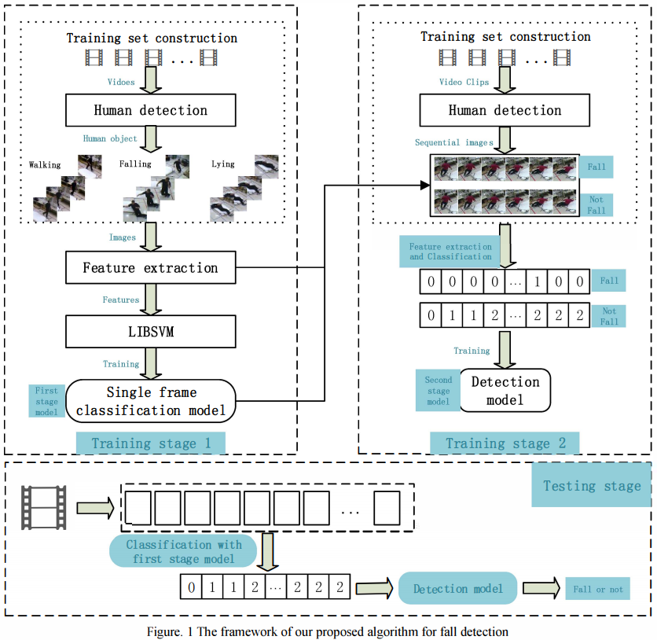
Approach
Notes:
fall 감지를 위해 두 개의 low-level feature과 하나의 high-level feature를 사용
두 개의 training stage 후에 두 개의 SVM model 획득
first training stage에서는 (VIBE+(정적 카메라에서 비디오에서 움직이는 물체를 감지하는 최첨단 전경 감지 방법)를 사용해) 비디오 시퀀스에서 training image 추출. 여기서 training image는 걷기, 넘어지기, 눕기 세 가지 범주로 분류. training image에서 단일 프레임 분류 모델 얻음.
second training stage에서는 비디오 시퀀스의 연속 프레임 30개 마다 예측을 입력으로 사용. 예측을 기반으로 fall detection model 얻음.

Slide 6
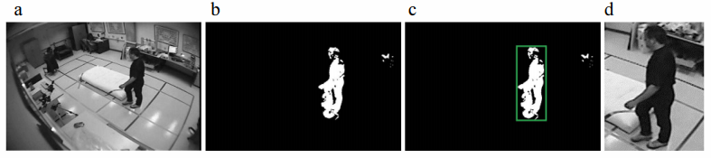
Approach
Human detection
Notes:
그림 -> human detection과 extraction 절차 (a) 원본 영상 (b) 전경 마스크 (c) human object is labelled (d) human object is extracted
중요한 문제 : how to detect human objects accurately and successfully
fall detection framework에 대한 입력은 static camera의 video sequence이기 때문에 background subtraction을 사용해 human candidate 얻을 수 있음
1) VIBE+의 background subtraction 사용해 사람이 포함된 전경 마스크 추출
2) connected component analysis 와 bounding box를 사용해 human object 추출

Slide 7
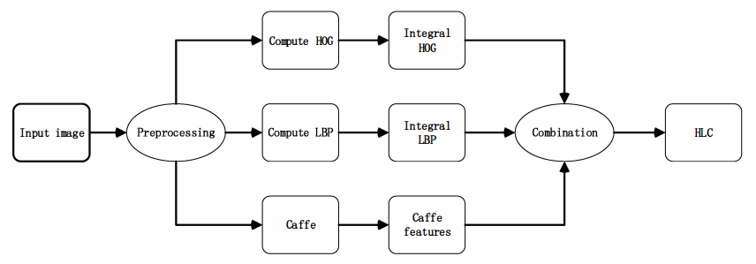
Approach
Features extraction and combination
Notes:
fall action 분류 능력은 주로 분류기 입력 값의 품질에 따라 달라지므로 human objects의 feature은 human detection의 효과, 견고성에 핵심 요소를 담당함.
Human detection 을 위한 여러 feature 중 HOG, LBP는 이미지 분류 작업에서 잘 수행되지만 수작업의 저수준 기능이고 보편적이지 않음. 그래서 fall detection의 보편성과 성능 유지 위해 3개를 결합한 증강 특징 벡터 HLC를 제안.

Slide 8
Approach
Features extraction and combination
Histogram of Oriented Gradients (HOG) - well-known manner to compute region level edge-based features - quantizing the edge information of pixels in that region into discrete values and accumulated into a histogram of the quantized values - to a certain extent adaptive to the local deformation of the human shape
Notes:
HOG - 보행자 검출이나 사람의 형태에 대한 검출에 많이 사용됨. 영상의 지역적 gradient를 해당 영상의 특징으로 사용하는 방법
지역 수준 에지 기반 특징을 계산하는 잘 알려진 방법
(로컬 이미지 영역의 가장자리 특징은) 해당 영역에 있는 픽셀의 가장자리 정보를 이산 값으로 양자화하고, 양자화 된 값의 히스토그램에 누적하여 얻음
(HOG는 각 에지 픽셀이 방향에 해당하는 히스토그램 빈에 투표한 로컬 직사각형 영역에서 계산됨)
(에지 크기는 히스토그램 빈에 가중치를 부여하는데도 사용됨)
HOG는 human shape의 국부적인 변형에도 어느 정도 적응함

Slide 9
Approach
Features extraction and combination
Local Binary Pattern (LBP) - used to describe the appearance of the human body - image region is encoded by the histogram of LBPs computed at all pixels in that region - well-known for robustness against illumination changes, discriminative power, and computational simplicity
Notes:
LBP - 이미지의 질감 표현 및 얼굴 인식 등에 활용되는 간단하면서도 효율적인 방법
(원래는 텍스처 분류를 위해 제안된 LBP는) 인체의 외양을 묘사하는데 사용됨
이미지 영역은 해당 영역의 모든 픽셀에서 계산된 LBP의 히스토그램으로 인코딩됨
조명 변화에 대한 견고성, 식별력 및 계산 단순성으로 잘 알려짐

Slide 10
Approach
Features extraction and combination
Convolutional Architecture for Fast Feature Embedding (Caffe) - provides with a clean and modifiable framework for state-of-the-art deep learning algorithms and a collection of reference models - anatomy of a Caffe model are Blobs, Layers and Net
Notes:
Caffe - 관심 데이터에서 high-level feature 학습하고 더 나은 일반성 제공하는 최첨단 딥러닝 프레임워크. Embedding : 특징 추출을 통해 수치화 해주는 것(벡터화)
멀티미디어 및 실무자에게 최첨단 딥러닝 알고리즘과 참조 모델 모음을 위한 깔끔하고 수정 가능한 프레임 워크 제공
[구조]
Blob: Caffe에서 처리 및 전달되고 CPU와 GPU 사이의 동기화 기능을 제공하는 4차원 배열.
Layer: 모델의 본질이며 계산의 기본 단위. 필터를 컨볼루션, 풀링, 내적, sigmoid..
Net: 디스크에서 로드되는 데이터 계층으로 시작해 분류 또는 재구성과 같은 작업의 objective를 계산하는 loss 계층으로 끝남

Slide 11
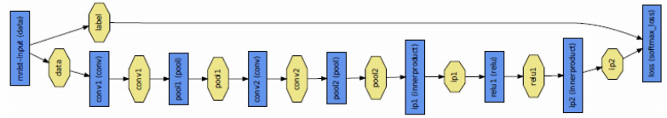
Approach
Features extraction and combination
Notes:
Caffe 네트워크의 MNIST 숫자 분류 예. 파란색 상자는 레이어, 노란색 팔각형은 레이어에 의해 생성되거나 레이어에 공급된 데이터 블롭 의미
특징 추출 과정에서 8 x 8 셀을 사용해서 HOG 와 LBP의 특징을 얻는다. Caffe의 features 구성을 위해 사전에 훈련된 모델인 번들 CaffeNet 사용. 그런 다음 추출된 특징을 사용해 새로운 특징 벡터 형성

Slide 12
Approach
Fall Detection
Trained two linear SVM models: Single frame classification model and fall detection model
Frames are classified as three categories: Walking, Falling, Lying
Input to the fall detection model are the categories of the 30 frames classified by the single frame model
Notes:
SVM용 라이브러리 LIBSVM는 사용자가 SVM을 애플리케이션에 쉽게 적용할 수 있도록 도와주는 간단하고 효율적인 도구
여기서는 단일 프레임 분류 모델과 fall detection 모델 두 가지 선형 SVM 모델 train함.
단일 프레임에서 얻은 사람이 걷고 있는 경우, 프레임의 카테고리는 walking임.
(fall 과정은 일련의 움직임이며 시간이 필요하기 때문에 fall detection을 구현하기 위해 30개의 연속 프레임 사용)

Slide 13
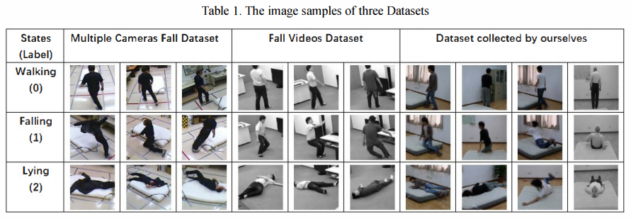
Experiments
Notes:
세 개의 데이터셋을 가지고 실험. MCFD: 다양한 각도에서 8개의 카메라로 캡처한 24가지 fall event, 24가지 daily activities / 논문 / 자체 데이터셋
표 1은 experiment dataset의 이미지 샘플과 모든 이미지의 상태 보여줌

Slide 14
Experiments
1. Carry out human detection and extraction, then new images in which human object can be enclosed obtained
2. New images are normalized to a resolution 64 x 64 pixels
3. Obtain new feature HLC by feature extraction and combination
4. Images get their labels predicted by the Single Frame Classification Model based on the HLC features
Notes:
앞서 설명한 방식에 따라 fall detection training and testing 구현
human detection and extraction 수행하고 human object 담을 수 있는 새로운 이미지 얻는다.
새 이미지는 64 x 64 픽셀 해상도로 정규화됨
특징 추출 및 조합을 통해 새로운 특징 HLC 얻음
이미지는 HLC feature를 기반으로 단일 프레임 분류 모델에 의해 예측된 라벨 얻음
이미지의 예측된 라벨을 분석하여 fall detection의 최종 결과 얻음

Slide 15
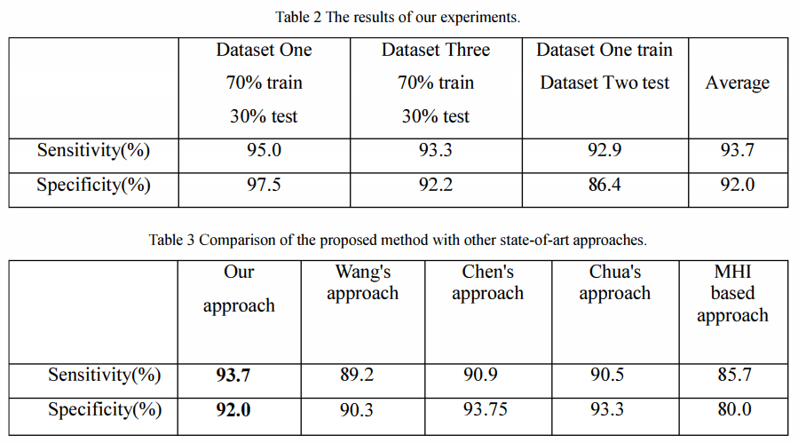
Experiments
Notes:
첫 번째 실험 : MCFD 데이터셋만 사용 / 두 번째 실험 : 이들의 데이터셋만 사용 / 세 번째 실험 : MCFD는 Train용, 나머지는 Test
sensitivity(민감도) : 낙상을 낙상으로 정확하게 분류하는 능력
specificity(특이성) : 낙상하지 않는 것을 낙상하지 않는 것으로 정확하게 분류하는 능력
MCFD는 동일한 사람 개체로 데이터셋이 구성되어 있어서 이에 해당하는 실험 1이 가장 성능 좋음. 이들의 데이터셋은 세 명의 젊은이와 한 명의 노인으로 이루어져 있어 실험 1 보다는 더 어렵다고 추측. 실험 3은 이들의 접근 방식의 보편성을 보여줌
결론: 3가지 특성을 적절한 비율로 조정하면 성능 더 향상될 것이라 생각

